Slide 1
Reporte de Investigación “Actitud hacia la globalización escolar en función de la legislación educativa”
Wenceslao Verdugo Rojas
Hermosillo, Sonora, 5 de Marzo del 2011.

Slide 2
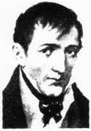
Epígrafe
¿Y qué mejor fruto podíamos sacar
de estas dolorosas experiencias,
que el escarmiento
para gobernarnos en el futuro?
El Periquillo Sarniento, pág. 134

Slide 3
Problema
La escuela se ha mantenido en constante cambio debido a la globalización, y para estar en condiciones de superar dichos cambios es necesario conocer mejor los fenómenos de globalización.

Slide 4
Problema
Objetivo general
Conocer el nivel de influencia de la globalización en los planteles escolares.

Slide 5
Problema
Objetivos específicos:
Ubicar en la legislación educativa de Secundaria la noción educativa hacia la globalización.
Describir la actitud hacia la globalización.
Conocer el nivel de logro de lo propuesto en la legislación educativa de Secundaria con relación a la globalización.

Slide 6
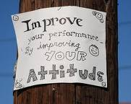
Problema
Hipótesis
Los alumnos presentarán una actitud regular hacia la globalización educativa

Slide 7
Justificación
Indicar ¿qué tanto y cómo perciben las prácticas externas se implementan en nuestras escuelas? y no ¿cuánto se logró de objetivos en comparación con otra escuela?

Slide 8
Antecedentes
Artículo 3º Constitucional (CPEM, 1917) se indica que el Estado “tenderá a desarrollar… la conciencia de la solidaridad internacional” y “atenderá a la comprensión de nuestros problemas”

Slide 9
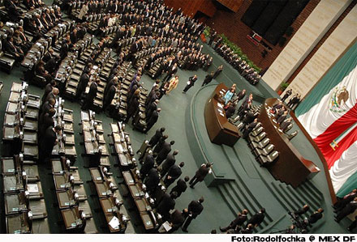
Antecedentes
Ley General de Educación (LGE, 1993) instruye a “fomentar relaciones de cooperación internacional en materia educativa”

Slide 10
Antecedentes
Plan de Estudios 2006 Secundaria (SEP, 2006) indica el fomento de la “educación ambiental mundial”
Que “comprendan los procesos que transforman el espacio geográfico”
Y que “analicen la configuración del espacio político mundial”

Slide 11
Antecedentes
Programa Sectorial de Educación 2007 – 2012 (SEP, 2007) pretende “organizar, colaborar y participar en eventos de carácter internacional”,
“promover captación de fondos internacionales e intercambio académico” y
“comparar con otros países”.

Slide 12
Antecedentes
Plan Estatal de Educación 2010 – 2015 (SEC, 2010) del Estado de Sonora, sugiere que “se vive una época en que las redes tecnológicas desplazan a los libros de texto”,
Instruye a “interactuar con éxito en una sociedad local y además global”,

Slide 13
Antecedentes
Plan Estatal de Educación 2010 – 2015
Se propone “establecer laboratorios y talleres a través de organismos nacionales e internacionales reconocidos”,
“para el 2011, promover el espacio común nacional e internacional”,

Slide 14
Antecedentes
Plan Estatal de Educación 2010 – 2015
Indica “atender las problemáticas relacionadas con el calentamiento global” y
“reconstruir los valores culturales locales para luego construir los valores globales”.

Slide 15
Antecedentes
Se excluye la Alianza por la Calidad de la Educación del 2008 debido a que carece de propuestas internacionalizadoras y
Se excluye Metas 2021 porque no es tiempo de valorar sus resultados.

Slide 16
Método
Estudio cuantitativo, no experimental, ex post facto, con recurso documental y nivel descriptivo.
Se identificaron los apartados de la legislación educativa en la que se tengan propósitos relacionados con internacionalización y globalización.

Slide 17
Método
El referente empírico resultó en un instrumento tipo Likert de 27 reactivos más 4 para caracterización de los sujetos, obtuvo un coeficiente de fiabilidad Alfa de Cronbach de 0.827.
Se aplicó la escala a alumnos de las secundarias 8 y 11 de Hermosillo.

Slide 18
Método
Vinculo política educativa con su logro en actitud hacia globalización:
Política vinculada | Reactivo
Constitución Política de los Estados Unidos Mexicanos 1917 (1_) | 13
Ley General de Educación 1993 (2_) | 18
Reforma a la Educ. Secundaria 2006 (3_) | 14,15, 17 y 20
Alianza por la Calidad en la Educación 2008 | Se excluye
Prog. Sectorial de Educ. 2007 – 2012 (4_) | 16,19, 21, 25, 26 y 28
Plan Estatal de Educ. 2010 – 2015 (5_) | 22, 23, 24, 27, 29, 30 y 31
Metas 2021 | Se excluye

Slide 19
Método
El análisis factorial arrojó tres componentes explican el 67.489% de la varianza del instrumento
Factores de globalización escolar | Reactivos
Estudio y tecnología. | 9, 11, 22 y 23
Percepción y esperanza. | 6, 8, 10, 12, 19, 24 y 30
Cultura, diversidad y ocio. | 5, 7, 13, 14 y 17

Slide 20
Resultados
Promedio y varianza de los tres componentes:
Total Acuerdo
Acuerdo
Punto medio
Desacuerdo
Total Desacuerdo

Slide 21
Resultados
Se ha logrado una mediana solidaridad internacional, pero nuestros alumnos sienten que no comprenden los problemas nacionales.
Las instrucciones de cooperación internacional no han llegado a nuestros estudiantes en forma de participación, pero manifiestan que han recibido apoyo internacional (quizá se debió preguntar cuando y por parte de quien recibieron dicho apoyo).

Slide 22
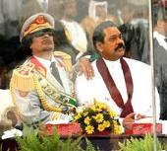
Resultados
Se tiene buen logro en educación ambiental mundial, pero manifiestan que no comprenden la geografía política, sienten que algunas culturas son más inteligentes que otras y no pueden explicar uno de los actuales fenómenos internacionales.

Slide 23
Resultados
El pronóstico de que las redes tecnológicas desplazarán a los libros de texto coincide con el sentir de los alumnos, casi igual para la Instrucción de interactuar con éxito local y globalmente.
Pero completamente contraria a la manifestación en cuanto a los laboratorios y talleres de clase mundial.

Slide 24
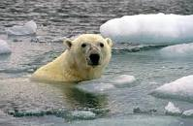
Resultados
Los alumnos se sienten capaces de atender el calentamiento global y medianamente para reconstruir los valores culturales locales y globales.

Slide 25
Conclusiones
Es notoria la evolución de la legislación educativa hacia una creciente propuesta globalizadora.
Nuestros ex alumnos de secundaria participan en la globalización mediante sus empleos y consumos, situación que no visualizan los actuales alumnos.

Slide 26
Conclusiones
Finalmente comentar que los alumnos aprueban parcialmente este fenómeno social mundial, pero se hace notar la idea de falta de competencias para comprender y participar exitosamente en el mundo globalizado.

Slide 27
Es todo
Muchas

